Slide 1
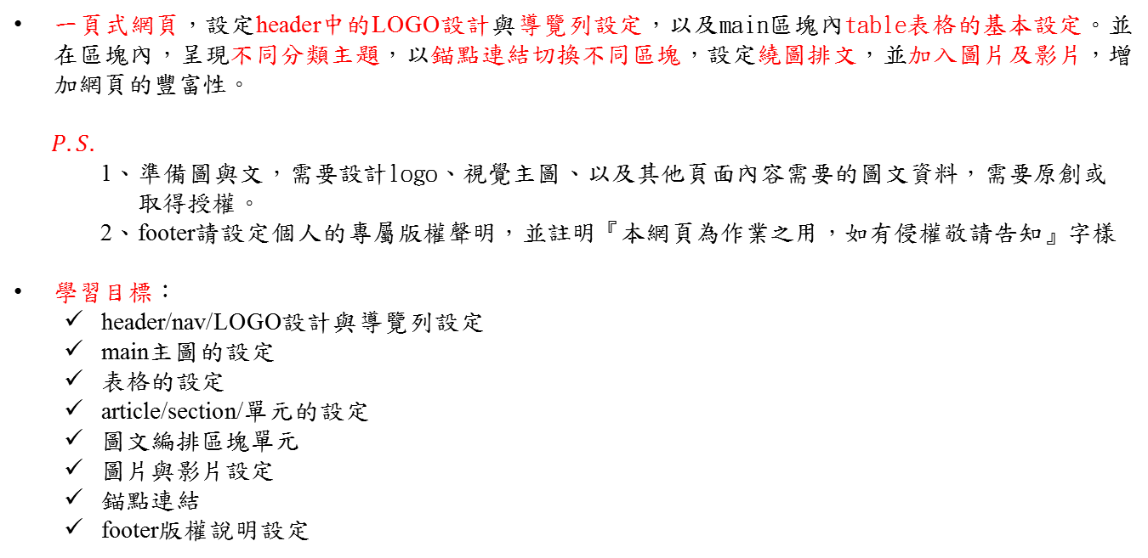
一頁式網頁，設定header中的LOGO設計與導覽列設定，以及main區塊內table表格的基本設定。並在區塊內，呈現不同分類主題，以錨點連結切換不同區塊，設定繞圖排文，並加入圖片及影片，增加網頁的豐富性。
$P.S.$
1、準備圖與文，需要設計logo、視覺主圖、以及其他頁面內容需要的圖文資料，需要原創或
取得授權。
2、footer請設定個人的專屬版權聲明，並註明『本網頁為作業之用，如有侵權敬請告知』字樣
學習目標：
header/nav/LOGO設計與導覽列設定
main主圖的設定
表格的設定
article/section/單元的設定
圖文編排區塊單元
圖片與影片設定
錨點連結
footer版權說明設定

Slide 2
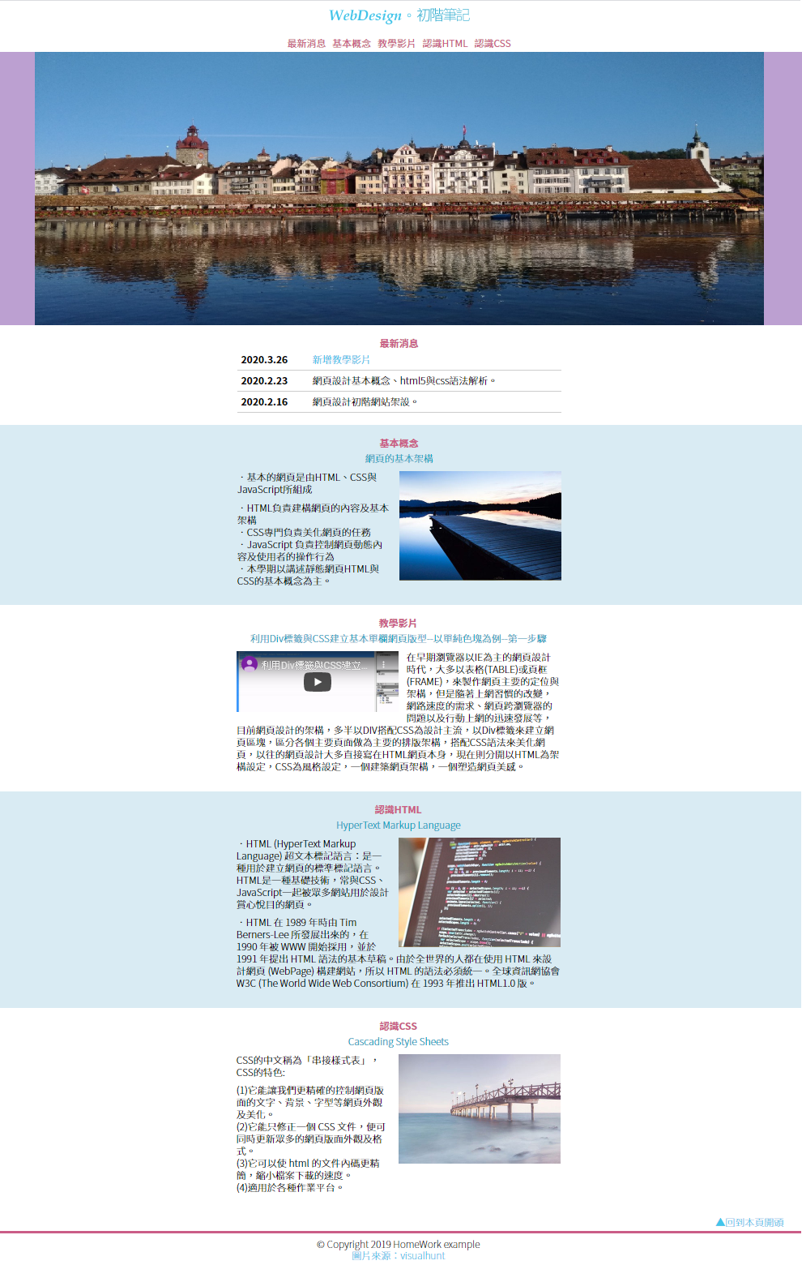
LOGO
導覽列
表格的基本設定
不同分類主題
錨點連結切換
繞圖排文
圖片及影片
footer版權說明設定

